Slide 1
А3 Образование форм слова
Морфологические нормы
1.Нарушения в употреблении форм существительных
а) неверное образование форм множественного числа сущ-х:
вкусные тортА , норма: тортЫ
б) неверный вариант формы слова:
пирожки с повидлоЙ, норма: с повидлоМ;
новый туфЕЛЬ, норма: туфлЯ.
в) неверное образование падежных форм:
в аэропортЕ, норма в аэропортУ;
у новых туфЛЕЙ, норма: у туфЕЛЬ; пара сапогОВ, норма: сапОГ;
г) при образовании степеней сравнения: звончЕЕ, норма звончЕ.
д) неверное образование местоименных форм: вокруг ИХ, норма:НИХ,
Выше НЕГО, норма старше ЕГО
е) ошибки в склонении числительных:
в ДВУХ тысяч первом году, норма: в ДВЕ тысячИ первом году;
менее семьдесят пяти рублей, норма: менее семИдесятИ пяти…

Slide 2
А3 Неверное образование глагольных форм
а) ошибки в образовании личных форм глаголов
б) неверное образование видовых форм глаголов
г) Неверное образование возвратных форм глаголов
д) ошибки в образовании деепричастий
ошибка норма
а)пробежи 5км пробеГи
б)ЖГЁТ костер разжигает
в)попробОВАем попробУем
г)оденьтесЯ теплее оденьтесЬ
д) прочитаЯ рассказ прочитаВ

Slide 3
А3 Морфологические нормы
названия мер, весов, единиц измерения: несколько ампер, киловатт, вольт, рентген, герц, ом (но: граммов, килограммов, ярдов, акров);
▪ название овощей и фруктов: яблок, гранат, маслин (но: помидоров, апельсинов, лимонов, бананов, ананасов).

Slide 4
А3 Морфологические нормы
Запомните!
▪ форма несов.вида к положить – класть, а не ложить;
▪ в литературном языке нет бесприставочного глагола ложить. Есть лишь возвратный глагол несов.вида ложиться, которому соответствует форма сов.вида – лечь: ложиться спать – лечь спать;
▪ повелительное наклонение от глагола лечь:
ляг - лягте
ЕГЭ. Нормы рус.яз.

Slide 5
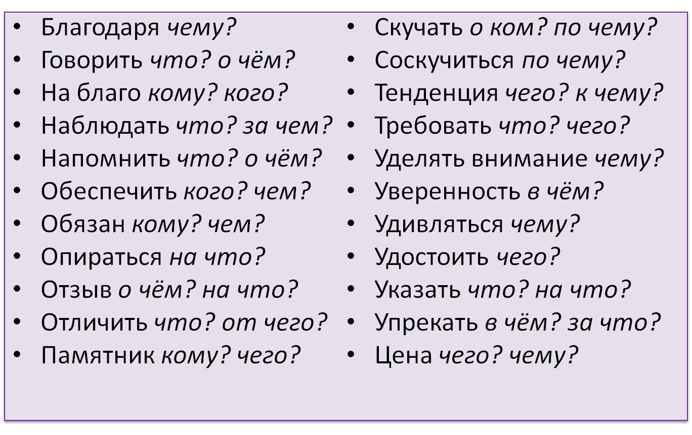
А3 Запомните управление глаголов, существительных, прилагательных, употребление предлогов

